Slide 1
Gerência de Dados no contexto de Integração e Entrega Contínua
Prof. Silvio

Slide 2
O que é Gerência de Dados?
Conjunto de práticas para coletar, armazenar e proteger dados durante o ciclo de desenvolvimento.
Inclui dados de configuração e parâmetros necessários para execução da aplicação.

Slide 3
Importância no CI/CD
Permite que diferentes ambientes sejam configurados corretamente.
Automatiza o processo de configurar e versionar dados, mantendo a consistência.

Slide 4
Dados de Configuração e Controle de Versionamento
Dados de Configuração:
Informações que definem como a aplicação deve operar em cada ambiente (ex.: URLs, credenciais).
Exemplo: Arquivo application.properties.

Slide 5
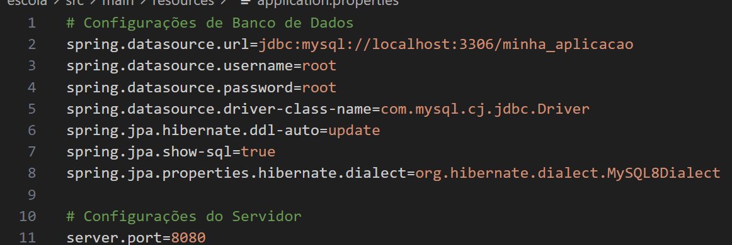
application.properties

Slide 6
Dados nos Ambientes de Desenvolvimento e Produção
Estratégias para Gerenciamento de Dados:
Dados diferentes para dev e produção (ex.: testes com dados fictícios). Mascaramento de dados sensíveis para proteger informações em produção.
Boas Práticas:
Evitar dados de produção em testes. Documentar configurações de cada ambiente.

